Slide 1
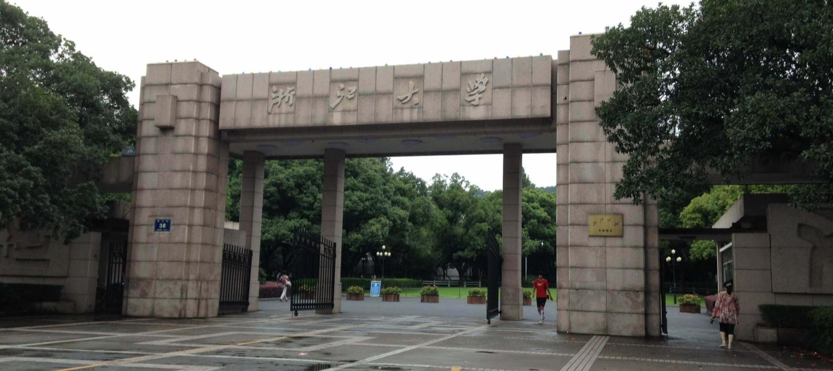
人际交往与社会适应
BLUE TEXTURED SIMPLE REPLY TEMPLATE
日期：2021、12
罗俊勋

Slide 2
1
2
放下礼仪 礼仪是工具
学习的含义 原因 怎么学 学和习的关系
礼仪就是一种拉近人与人之间的距离的工具
学习是接受新思想 学习新的知识的行为
3
压力的来源 如何疏解
4
传统智慧对身心调试的启发
我们对现实的不满和对更高价值追求
顺应天命 顺应自然是最重要的 讲究天人合一

